Slide 1
Детский фитнес в системе дошкольного образования
Косолапова Оксана Сергеевна
воспитатель МАДОУ ЦРР д/с № 94
город Калининград

Slide 2
Цель:
Обеспечение глубокого теоретического и практического осмысления основ детского фитнеса, развития стремления к расширению и углублению знаний, умений, навыков необходимых для развития фитнес-технологий в работе с детским дошкольным возрастом.

Slide 3
Ведущие специалисты в области использования фитнес-технологий в работе с дошкольником.
Сайкина Е.Г.
Левченкова К.А.
Литвинова С.Н.
Куликова Т.А.
Гриценко З.А.
Борисова М.М.

Slide 4
Разделы курса «Детский фитнес»
Особенности физического и психического развития детей дошкольного возраста.
Теоретико-методологические основы детского фитнеса.
Фитнес-технологии в работе с детьми дошкольного возраста в образовательной организации: йога, карате-до, хатка-йога, танцы, хореография, ритмика, ушу, спорт-чанбара ...

Slide 5
Разделы курса
Технология построения образовательного процесса с использованием фитнес-технологий в дошкольной образовательной организации.
Нормативно-правовые документы в инструктивно-методические материалы, определяющие приоритетные направления физического воспитания.

Slide 6
Формы работы
Лекции
Практические занятия
Круглый стол
Мастер-класс
Деловые игры
Консультации
Открытые просмотры фитнес-технологий с детьми дошкольного возраста.

Slide 7
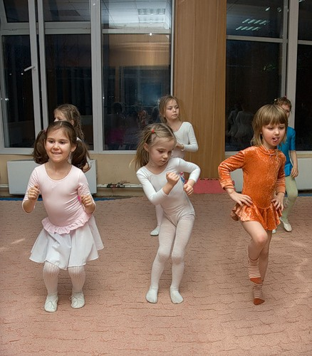

Slide 8
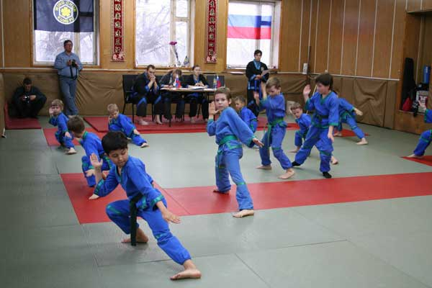
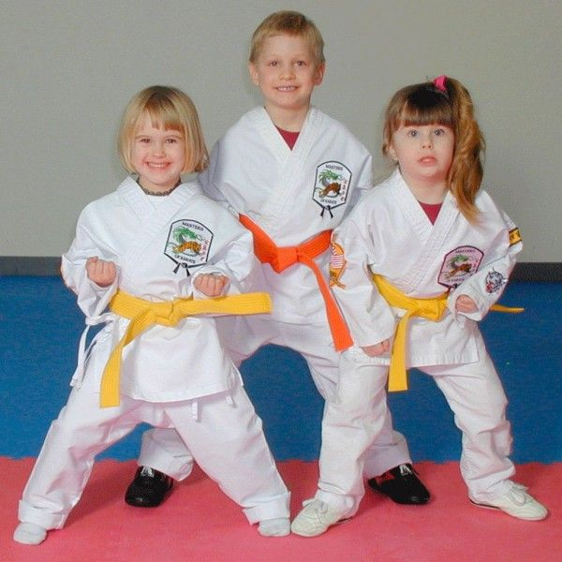

Slide 9
